Slide 1

대출 승인 가능성 예측 모델
데이터 짱
문경호 이준혁 채준수

Slide 2
프로젝트 목적
대출 신청자의 개인 정보와 신용 기록등을 바탕으로 대출 승인 여부(loan_status)를 예측하는 머신러닝 모델을 개발
대출 승인의 객관적인 기준을 제공하여 금융 기관이 더 빠르고 정확한 의사 결정을 할 수 있는 모델

Slide 3
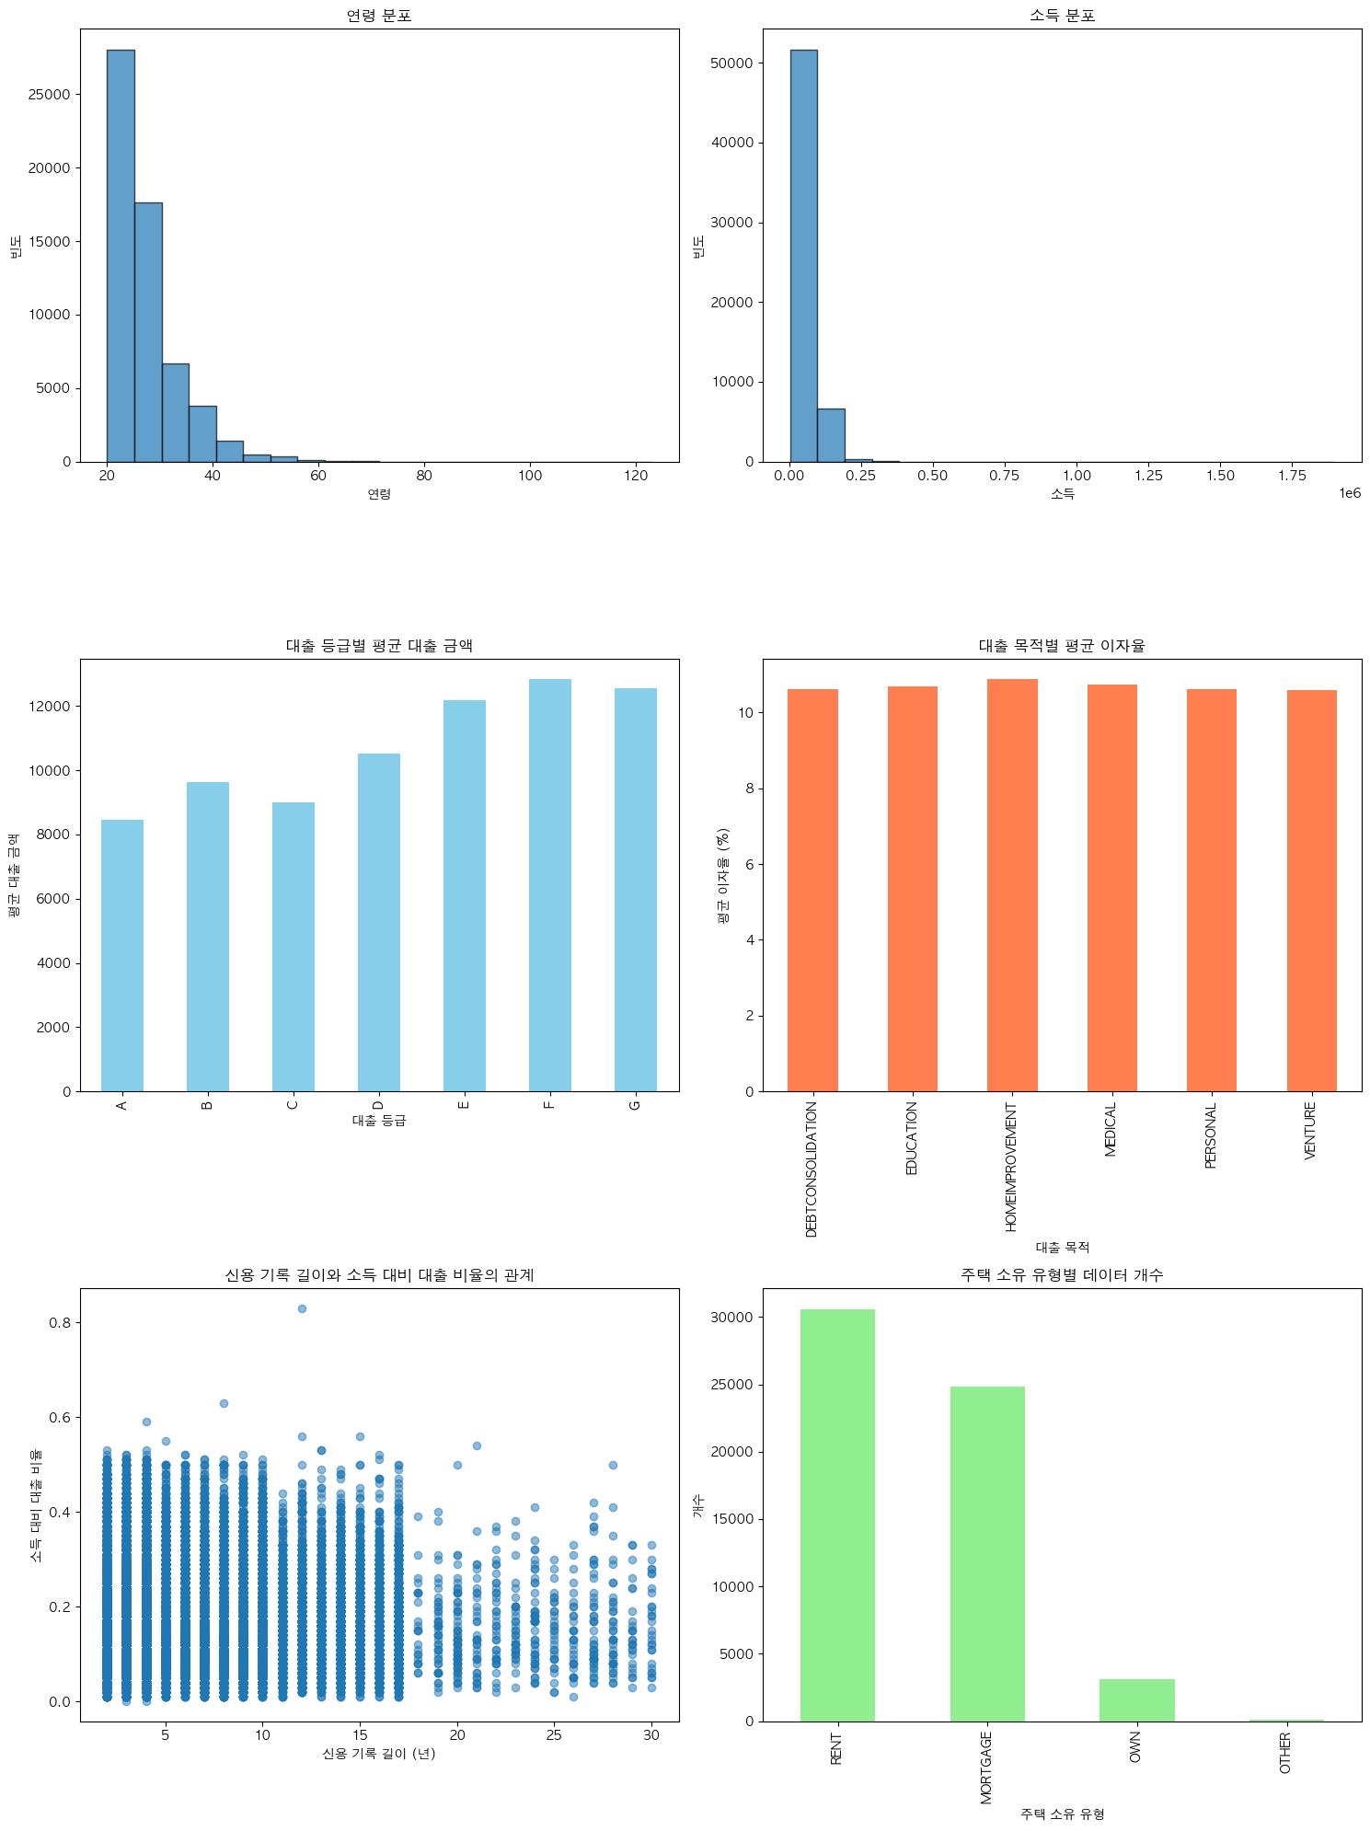
데이터셋 탐색 및 전처리

Slide 4
데이터셋 탐색 및 전처리

Slide 5
데이터셋 탐색 및 전처리

Slide 6
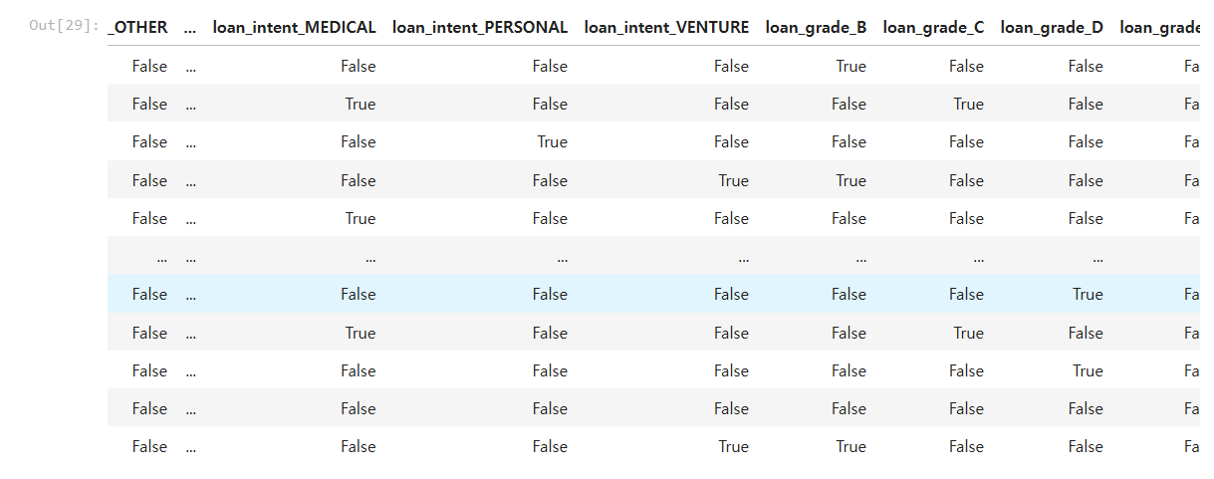
범주형 변수 처리 (One-Hot Encoding)

Slide 7
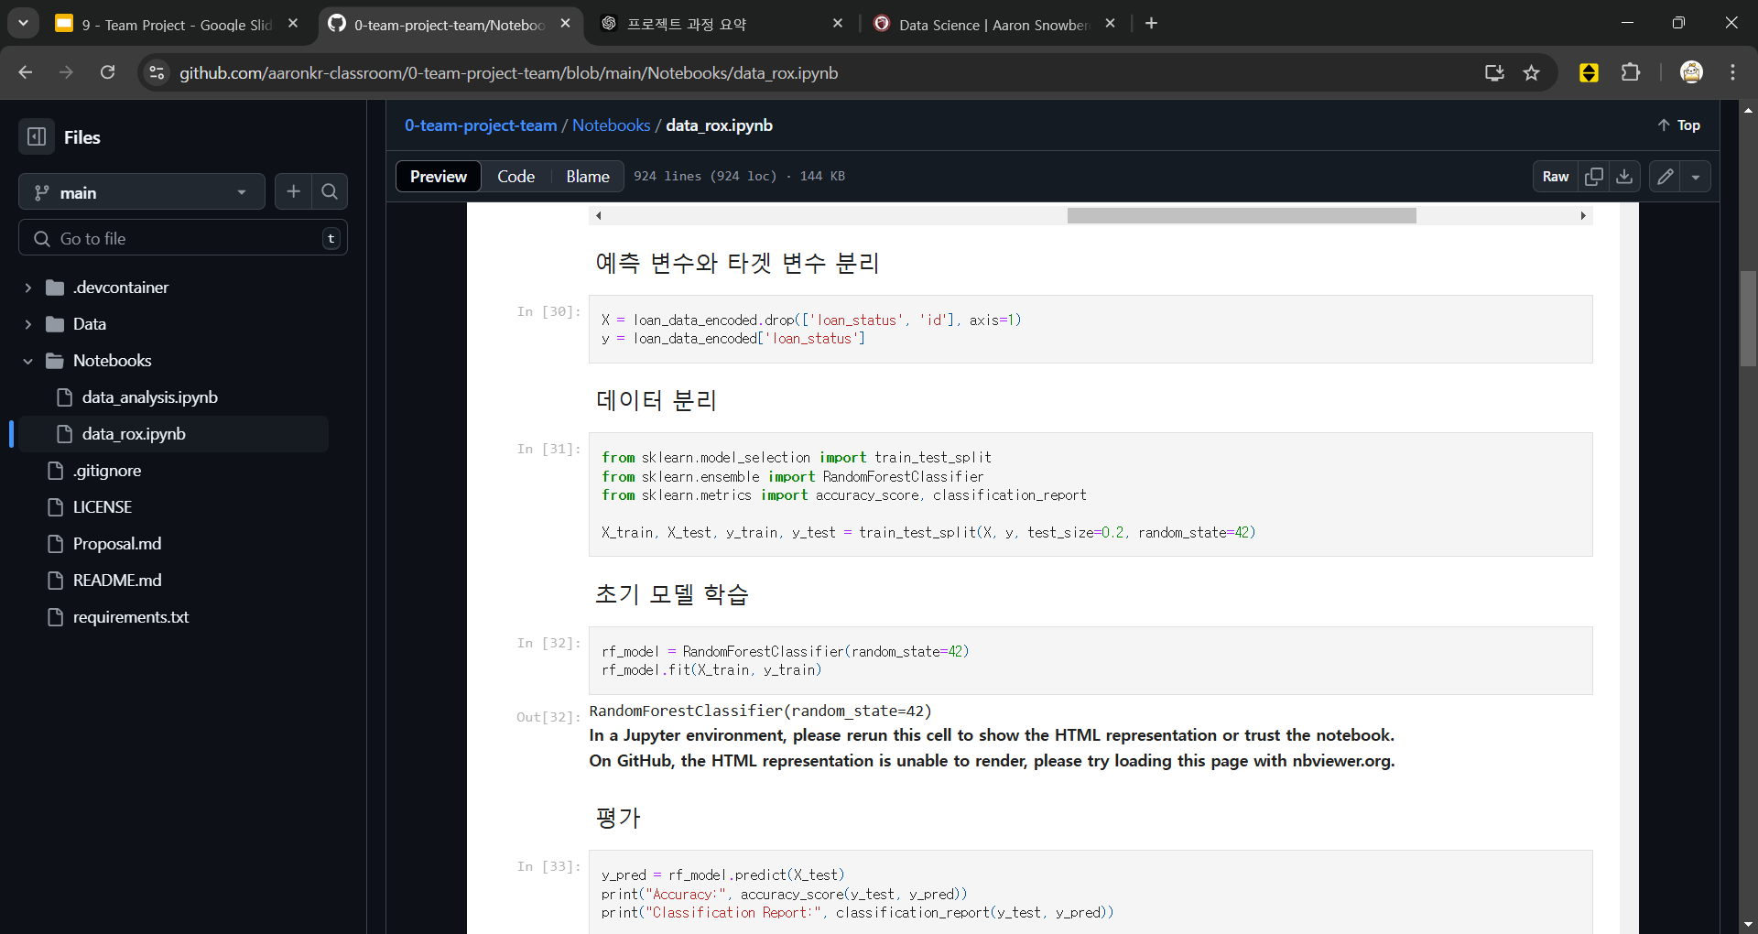
초기형 모델 결정(RandomForeset)

Slide 8
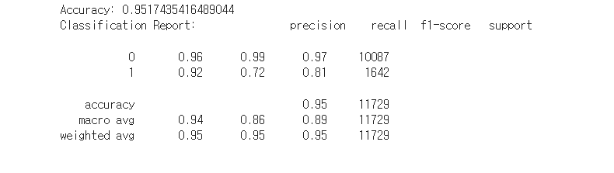
초기 모델 평가

Slide 9
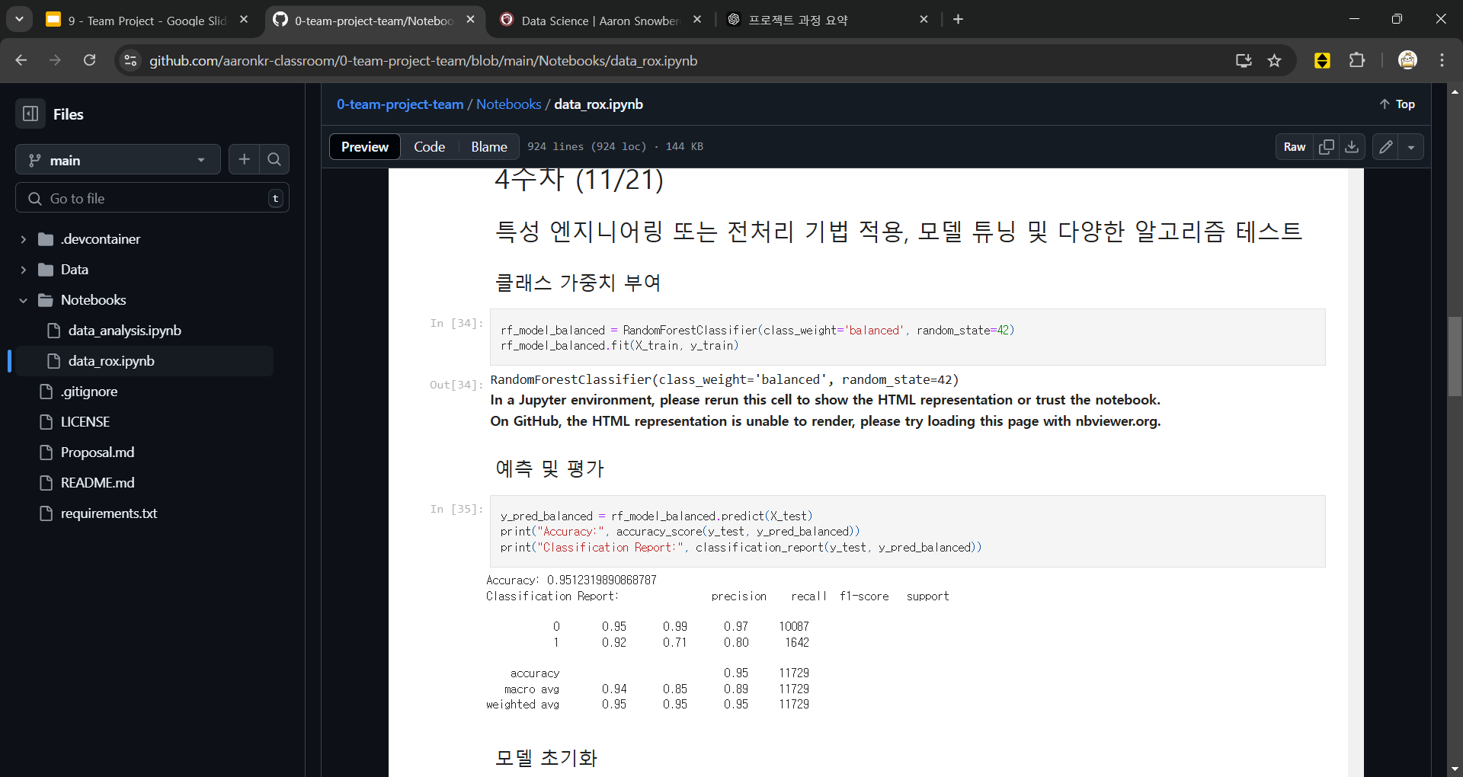
클래스 가중치 부여

Slide 10
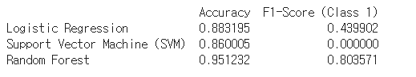
다양한 모델 테스트

Slide 11
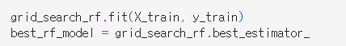
튜닝 수행

Slide 12
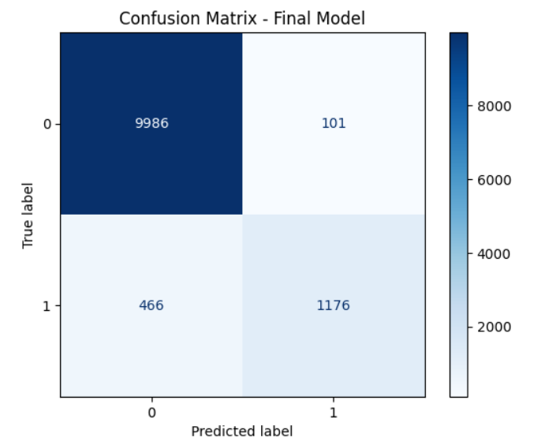
혼동행렬 시각화

Slide 13
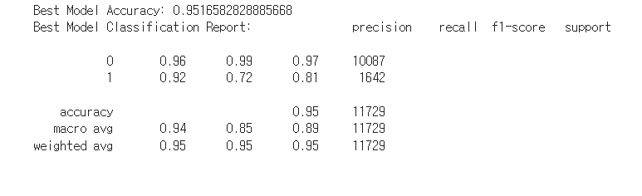
최종 모델 평가

Slide 14
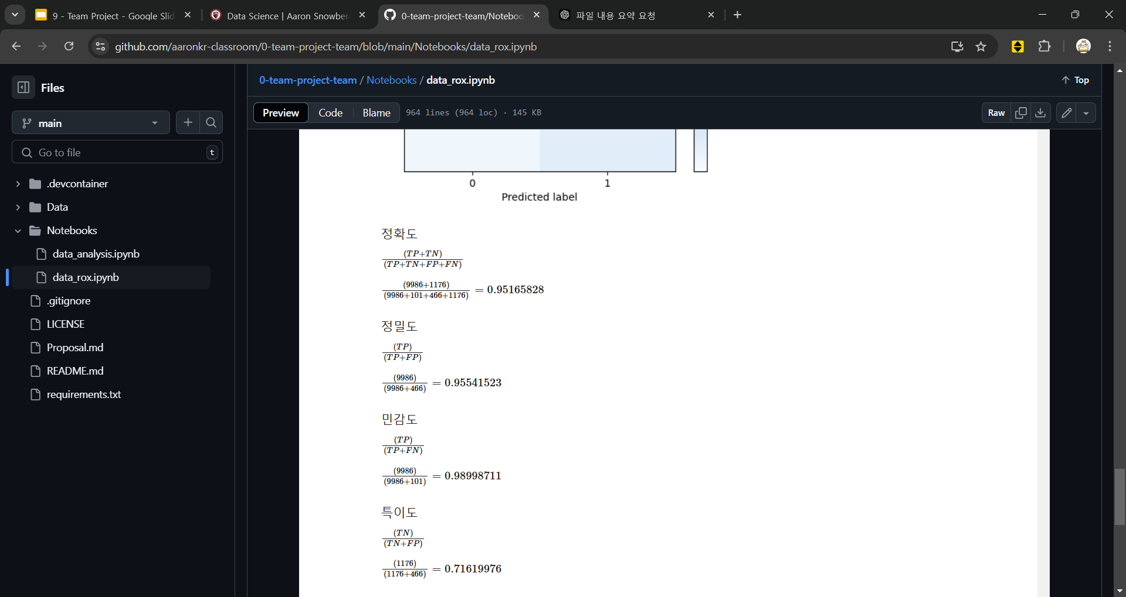
모델 정확도 계산

Slide 15
모델 정밀도 계산

Slide 16
모델 민감도(재현율) 계산

Slide 17
모델 특이도 계산

Slide 18
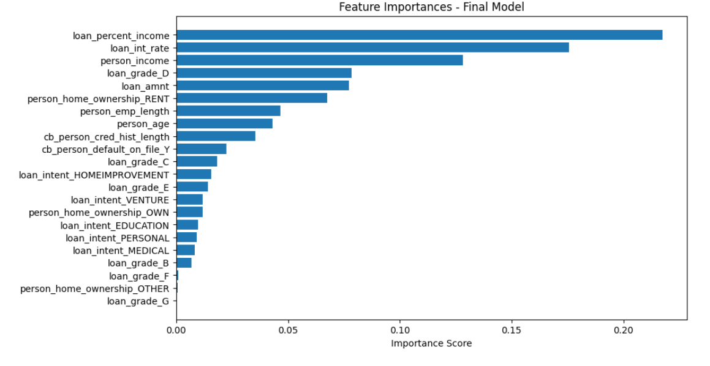
특성 중요도 시각화

